Slide 1
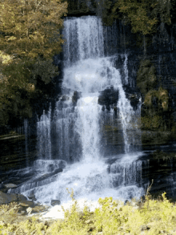
স্বাগতম

Slide 2
পরিচয়
নামঃ শিরিন জাহান
সিনিয়র শিক্ষক
কাঁচপুর ওমর আলী উচ্চ বিদ্যালয়
সোনারগাঁও,নারায়ণগঞ্জ
বিষয়ঃভূগোল ও পরিবেশ
শ্রেনিঃ নবম/দশম
অধ্যায়ঃএকাদশ
বাংলাদেশের সম্পদ ও শিল্প

Slide 3
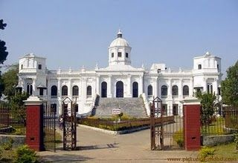
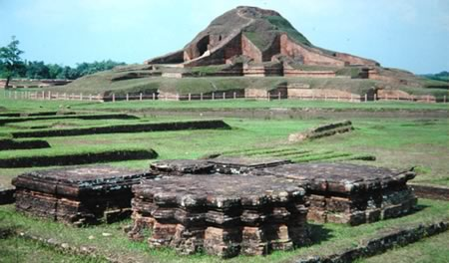
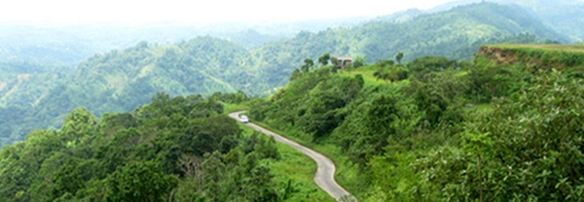
নিচের ছবিগুলো দেখ

Slide 4
আজকের পাঠ
বাংলাদেশের পর্যটন শিল্প

Slide 5
এই পাঠ থেকে শিক্ষার্থীরা---------
বাংলাদেশের প্রধান পর্যটন কেন্দ্রের বর্ণনা করতে পারবে এবং মানচিত্রে প্রদর্শন করতে পারবে ।
বাংলাদেশের পর্যটন শিল্পের গুরুত্ব ও সম্ভাবনা সম্পর্কে বর্ণনা করতে পারবে ।
পর্যটক হিসেবে পর্যটন কেন্দ্রের সুস্থ পরিবেশ সংরক্ষণে নাগরিক দায়িত্ব পালন করতে পারবে ।

Slide 6
বাংলাদেশের পর্যটন শিল্পের গুরুত্ব
জাতীয় শিল্পনীতিতে অগ্রাধিকার শিল্প হিসেবে চিহ্নিত
বিশ্বের অন্যান্য দেশের নিকট উপস্থাপন
ঝুঁকিহীন শিল্পে প্রাথমিক স্তরে অবস্থান
আয়, কর্মসংস্থান ও জাতীয় রাজস্ব বৃদ্ধি
২০০৯ সালে আয় ৫৭৬২.২৪ মিলিয়ন টাকা

Slide 7
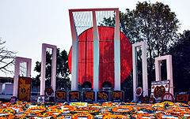
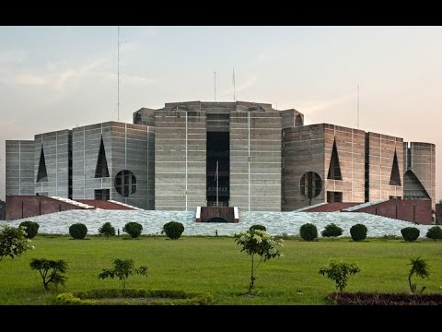
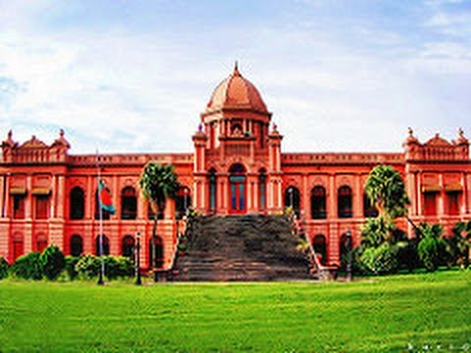
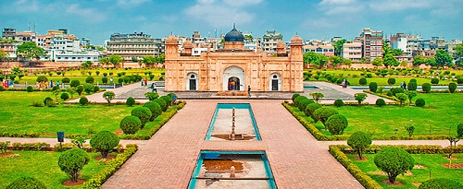
বৃহত্তর ঢাকার পর্যটন স্থান
সংসদ ভবন
শহীদ মিনার
আহসান মঞ্জিল
লালবাগের কেল্লা

Slide 8
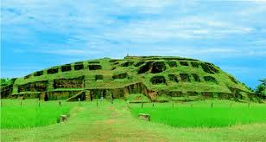
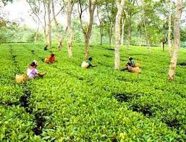
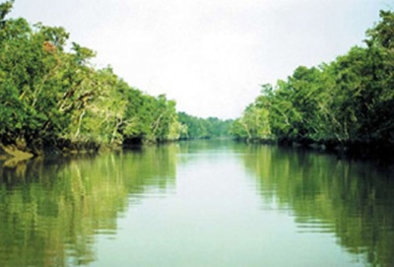
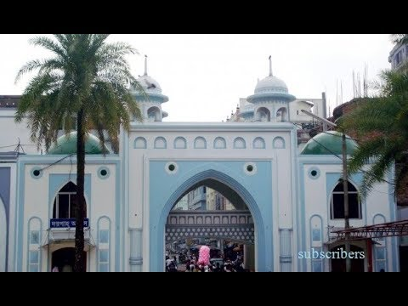
পূর্ব বঙের পর্যটন স্থানসমূহ
চা বাগান
ময়নামতি
শাহজালাল মাজার
সুন্দর বন

Slide 9
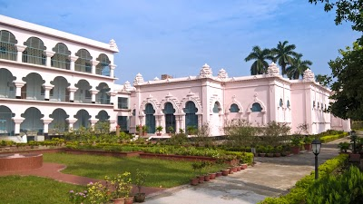
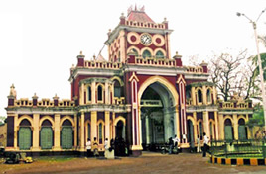
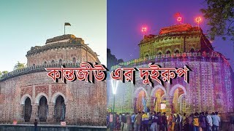
উত্তরবঙের পর্যটন স্থানসমূহ
বরেন্দ্র জাদুঘর
পাহাড় পুর বৌদ্ধবিহার
রানি ভবানীর বাড়ী

Slide 10
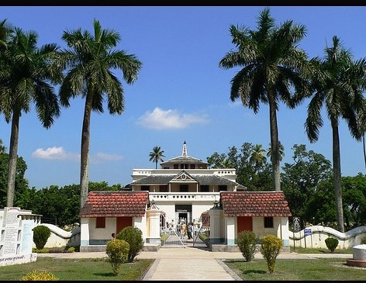
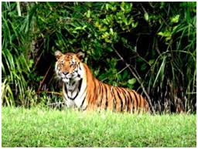
দক্ষিণবঙের পর্যটন স্থানসমূহ
সুন্দরবন
রবীন্দ্রনাথের কুঠীবাড়ি

Slide 11
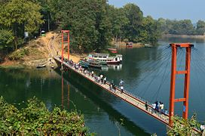
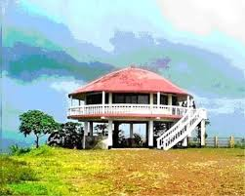
রাঙামাটি, খাগড়াছড়ি ও বান্দরবানের পর্যটন স্থানসমূহ
কাপ্তাই হ্রদ
নীলাচল

Slide 12
ফয়ে’স লেক
চা বাগান

Slide 13
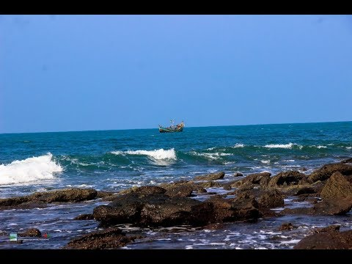
কক্সবাজার এলাকার পর্যটন স্থানসমূহ
সেন্টমার্টিন্স

Slide 14
একক কাজ
উত্তর বঙ্গের পর্যটন কেন্দ্রসমূহের একটি তালিকা তৈরি কর।
বৃহত্তর ঢাকার গুরুত্বপূর্ণ পর্যটন স্থানসমূহের নাম লেখ ।

Slide 15
মূল্যায়ণ
জাতির জনক বঙ্গবন্ধু শেখ মুজিবুর রহমান এর সমাধি কোথায় অবস্থিত ?
উঃ গোপাল গঞ্জের টুঙ্গিপাড়ায় ।
রবীন্দ্রনাথের কুঠীবাড়ি কোথায় অবস্থিত ?
উঃ শিলাইদহে ।
ম্যানগ্রোভ ফরেষ্ট সুন্দরবন কোথায় অবস্থিত ?
উঃ বৃহত্তর খুলনায় ।

Slide 16
বাড়ির কাজ
বাংলাদেশে পর্যটন শিল্পের গুরুত্ব ব্যাখ্যা কর।

Slide 17
সবাইকে ধন্যবাদ

